Slide 1
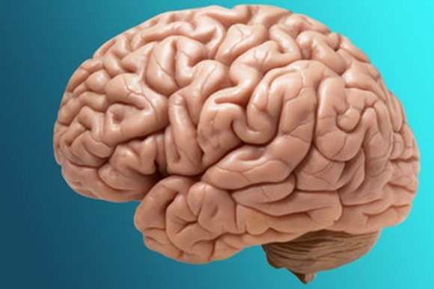
Mozog
Dajana Mezenská
Septima
2014/2015

Slide 2
MOZOG(CEREBRUM)

Slide 3
Stavovce- z prednej časti miechy,
niŽšie stavovce majú iba 3 Časti:
Predný mozog (čuch)
Stredný mozog (zrak)
Zadný mozog (polohovo rovnovážny)
Vyššie stavovce:
predĺžená miecha
zadný mozog (most+mozoček)
stredný mozog
medzimozog= lôžko+podlôžko
predný mozog= koncový- najmladší oddiel

Slide 4
PredĺŽená miecha(medulla oblongata)
pokračovanie chrbticovej miechy
centrum dýchania, činnosti srdca, nepodmienené reflexy- kýchanie, vracanie, hltanie)
sivá hmota je na povrchu a biela hmota je vo vnútri
dôležité hlavové nervy VII.-XII.- reč, mimika tváre

Slide 5
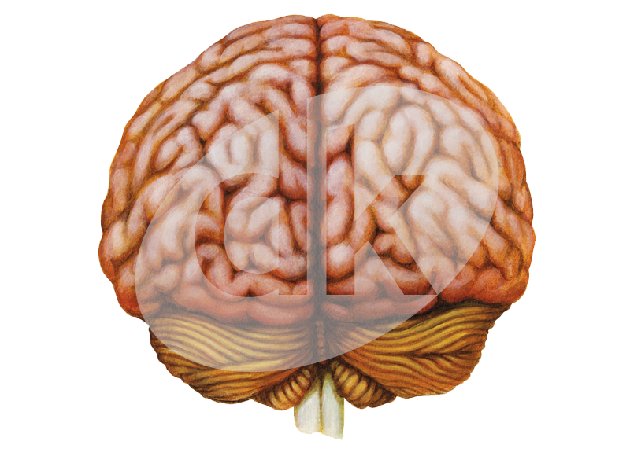
Zadný mozog=most
most- Varlov most= pons Varoli+ mozoček(cerebellum)
most- vystupuje z neho trojklanný nerv, spája koncový mozog s mozočkom
mozoček- 2 pologule= hemisféry, centrum rovnováhy, presných pohybov
na povrchu sivá hmota (kôra), biela sa rozvetvuje do sivej- ttvorí strom života
je v zadnej lebežnej jame, poruchy koordinácie po použití alkoholu( chôdza...)

Slide 6
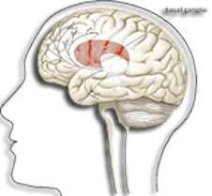
Stredný mozog(mesencephalon)
najmenšia časť mozgu, medzi mostom a medzimozgom, centrum reflxných pohybov pri obrane (pohyb očí, hlavy)
vzpriamené držanie tela, útok, únik
vytvára štvorhrbolie

Slide 7
Medzimozog(diencephalon)
lôžko= THALAMUS
podlôžko= HYPOTHALAMUS
lôžko- prichádzajú informácie z kože o teple, chlade, bolesti
„brána vedomia“ – je spojením mozgovej kôry s nižšími oddielmi CNS
„okno do vedomia“ – emočné prejavy- zlosť
prepúšťa, filtruje informácie zo zmyslových orgánov
podlôžko- najvyššie centrum vegetatívneho riadenia, autonómne nervy- činnost vnútornych orgánov, hladkého svalstva a žliaz, ciev
centrum sympatika a parasympatika, termoregulácie, sex funkcie

Slide 8
na spodnú časť podlôžka sa pripája podmozgová žľaza (mozgový prívesok) HYPOFÝZA
z hornej časi medzimozgu vybieha EPIFÝZA- žlaza s vnútornym vylučovaním MELATONÍN- spánok

Slide 9
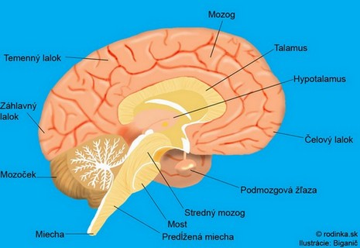
Predný mozog (TELENCEPHALON)
veľký, koncový mozog, najmladšia časť mozgu
2 mozgové pologule= hemisféry, sivá hmota povrch
vytvára mozgovú kôru (CORTEX CEREBRI)
hemisféry- spojené svorovým telesom
hlodavce, netopiere povrch krčny hladky, vyššie cicavce ho majú zvrásnení závitmi a medzery medzi nimi sú brázdy
4 laloky- mozog je rozdelený brázdami na:
čelový lalok
temenný lalok
spánkový lalok
záhlavový lalok

Slide 10
mozgová kôra je najvyšším riadiacim centrom- sídli tu vyššia nervová činnosť
nadradené centrá pre spracovanie, uvedomenie si podnetov ( zrakových, chuťových, sluchových)
tvorba podmienených reflexov – vyššia nervová činnosť, tvorba pamäťových stôp- sídlo vedomia
Centrálna časť analyzátorov
Asociačná- dolná časť čelového závitu= centrum reči

Slide 11
Obvodová= periférna NS
nerv= zväzok axónov spojených väzivovou pošvou
FUNKCIA: spojenie CNS s orgánmi celého tela oboma smermi
MOZGOVOMIECHOVÉ NERVY- vystupujú z miechy a mozgu, tvoria ich zväzky vlákna
senzitívnych= dostredivých (privádzajú vzruchy z kože a zmysl.orgánov)
motorické= vedú vzruchy k priečne pruhovaným svalom

Slide 12
ROZLIŠUJEME: 12 mozgových nervov- vychádzajú z mozgu, môžu byť : sencitívne, motorické, zmiešané
Hlavové:
čuchový nerv (I.) 6.odťahujúci nerv (VI.) 11. vedľajší nerv (XI.)
zrakový nerv (II.) 7. tvárový nerv (VII.) 12. podjazykový n. (XII.)
okohybný nerv (III.) 8. polohovo- sluchový nerv(VIII.)
kladkový nerv (IV.) 9. jazykovo- hltanový (IX.)
trojklanný nerv (V.) 10. blúdivý nerv (X.)

Slide 13
b) Miechové nervy- 31 párov- sú zmiešané
81 párov krčných
12 párov hrudníkových
5 párov driekoých
5 párov krížových
1 pár kostrčových

Slide 14
Vegetatívne nervy= autonómne, vnútorné, spojenie CNS s orgánmi tela a žľazmi
vychádzajú z mozgu a miechy ako zmiešané nervy

Slide 15
Mozog: http://www.webnoviny.sk/slovensko/clanok/767671-bratislavcania-si-mozu-dobrovolne-potrapit-mozog-na-iq-teste/
Predný mozog: http://tothovaz.webnode.sk/mozog-/
Zadný mozog: http://www.datakabinet.sk/sk/Vzdelavacie-materialy/Clovek-a-priroda/Ilustracie-a-obrazky/Mozog-zadny-pohlad.html
Stredný mozog: http://euromedsolutions.sk/?tag=burnout

Slide 16
Ďakujem za pozornosť ☺

